Slide 1
Φυσιολογία Στοματογναθικού Συστήματος - Συγκλεισιολογία
Ανοικτά Ακαδημαϊκά Μαθήματα στο ΤΕΙ Αθήνας
Ενότητα 2: Ανατομικά στοιχεία του στοματογναθικού συστήματος (οστά)
Δρ. Παναγιώτα Τσόλκα, Αναπληρώτρια Καθηγήτρια
Τμήμα Οδοντικής Τεχνολογίας
Το περιεχόμενο του μαθήματος διατίθεται με άδεια Creative Commons εκτός και αν αναφέρεται διαφορετικά | Το έργο υλοποιείται στο πλαίσιο του Επιχειρησιακού Προγράμματος «Εκπαίδευση και Δια Βίου Μάθηση» και συγχρηματοδοτείται από την Ευρωπαϊκή Ένωση (Ευρωπαϊκό Κοινωνικό Ταμείο) και από εθνικούς πόρους.

Slide 2
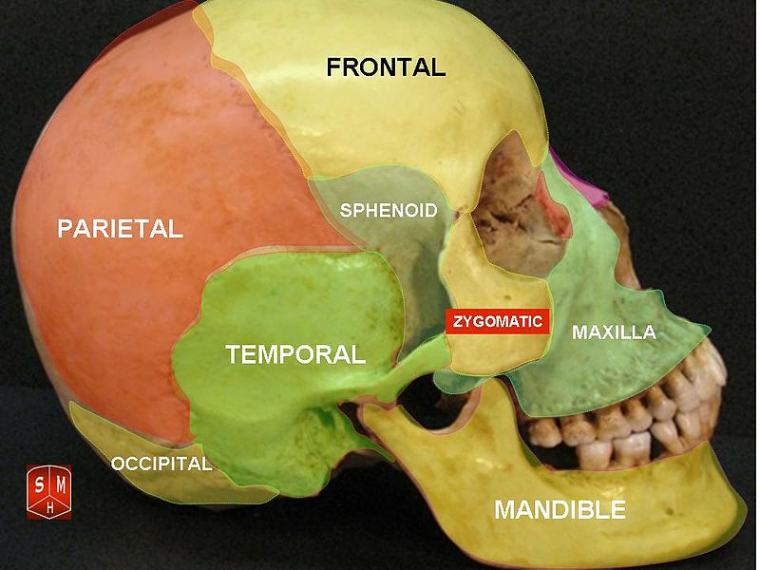
Ανατομικά στοιχεία του στοματογναθικού συστήματος (οστά )
Κροταφικό οστού
(temporal bone).
Άνω γνάθος
(maxilla).
Κάτω γνάθος
(mandible).
“Cranium 4”, από Anatomist90 διαθέσιμo με άδεια CC BY-SA 3.0

Slide 3
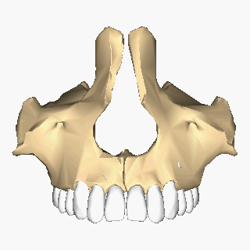
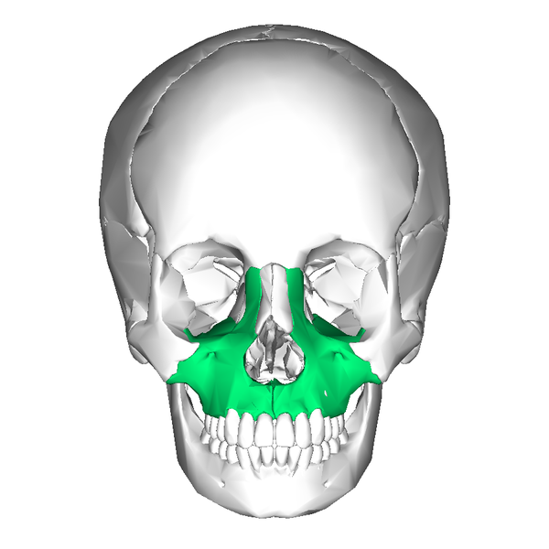
Άνω γνάθος (Maxilla) 1/3
Αποτελεί το σταθερό - ακίνητο μέρος του μασητικού συστήματος.
“Maxilla close-up animation”, από Was a bee διαθέσιμο με άδεια CC BY-SA 2.1 JP
“Maxilla anterior”, από Was a bee διαθέσιμο με άδεια CC BY-SA 2.1 JP

Slide 4
Άνω γνάθος (Maxilla) 2/3
Εξελικτικά αποτελείται από δύο οστά που καθορίζουν το μεγαλύτερο μέρος του άνω προσωπικού κρανίου.
“Maxilla close-up animation”, από Was a bee διαθέσιμο με άδεια CC BY-SA 2.1 JP

Slide 5
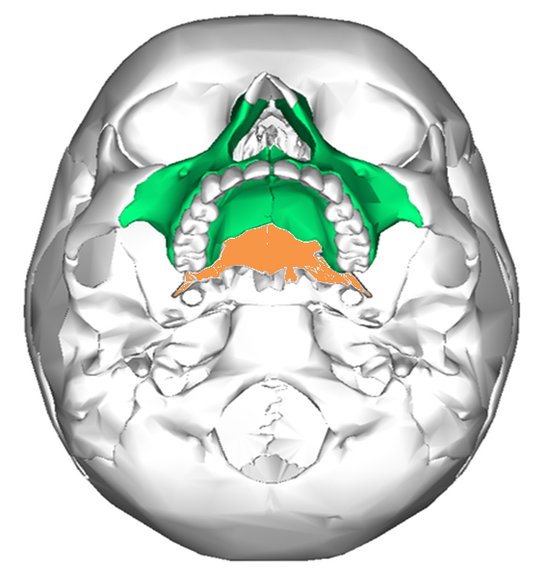
Άνω γνάθος (Maxilla) 3/3
Η άνω γνάθος σχηματίζεται από τα δύο οστά της άνω γνάθου και τα δύο υπερώια οστά.
Η διάταξη των δύο οστών της άνω γνάθου, των δύο υπερώιων οστών αλλά και η σύνδεση τους με άλλα οστά του κρανίου έχουν σαν αποτέλεσμα τη συμμέτοχη στο σχηματισμό.
του κοίλου του στόματος,
του οφθαλμικού κόγχου και
της ρινικής κοιλότητας.
“Maxilla inferior3”, από Was a bee διαθέσιμο με άδεια CC BY-SA 2.1 JP

Slide 6
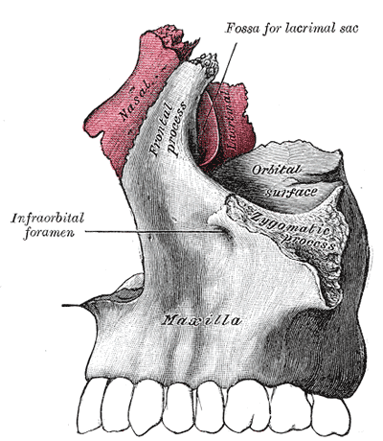
Ανατομικά στοιχεία της άνω γνάθου 1/5
Αποτελείται από το σώμα και τέσσερις αποφύσεις, ζυγωματική, μετωπιαία, υπερώια και φατνιακή.
Το σώμα της άνω γνάθου έχει σχήμα πυραμοειδές.
Ζυγωματική
απόφυση
Μετωπιαία
απόφυση
Φατνιακή
απόφυση
“Gray154”, από Magnus Manske διαθέσιμο ως κοινό κτήμα

Slide 7
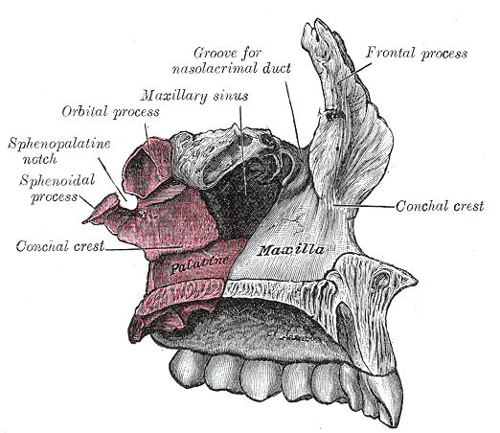
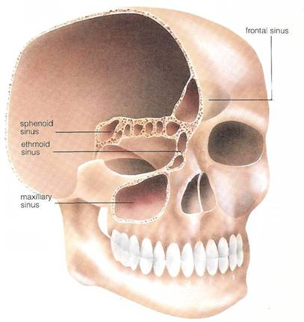
Ανατομικά στοιχεία της άνω γνάθου 2/5
Περιλαμβάνει μια μεγάλη αεροφόρο κοιλότητα το Ιγμόρειο Άντρο.
Υπερώια
απόφυση
ιγμόρειο
ιγμόρειο
“Gray167”, από Magnus Manske διαθέσιμο ως κοινό κτήμα
formulamedical.com

Slide 8
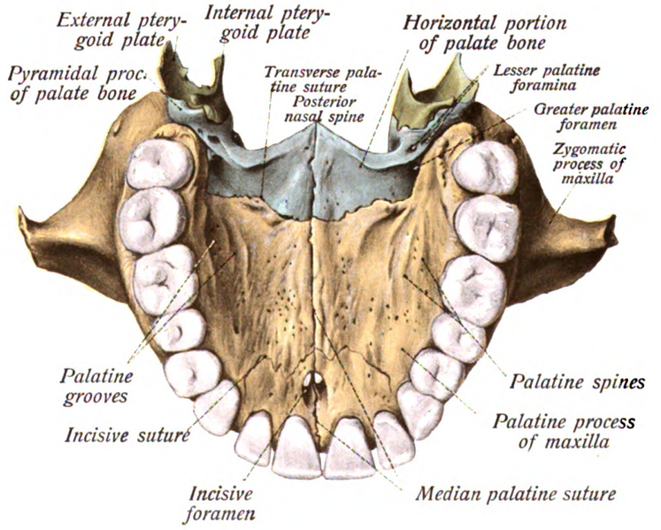
Ανατομικά στοιχεία της άνω γνάθου 3/5
Υπερώιο οστό: palatine bone
Το υπερώιο οστό, διφυές και αυτό, με το οριζόντιο πέταλο του συμμετέχει στο σχηματισμό της άνω γνάθου αποτελώντας την προς τα πίσω συνέχεια της υπερώιας απόφυσης του οστού της άνω γνάθου.
Οι φατνιακές και οι υπερώιες αποφύσεις των δύο οστών της άνω γνάθου και τα οριζόντια πέταλα των δύο υπερώιων οστών ενώνονται στη μέση γραμμή με την υπερώια ραφή.
Υπερώια
ραφή
“Sobo 1909 100”, από CFCF διαθέσιμο ως κοινό κτήμα

Slide 9
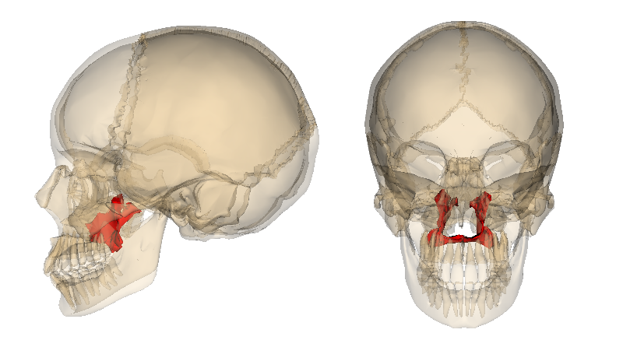
Ανατομικά στοιχεία της άνω γνάθου 4/5
“Palatine bone”, από Was a bee διαθέσιμο με άδεια CC BY-SA 2.1 JP

Slide 10
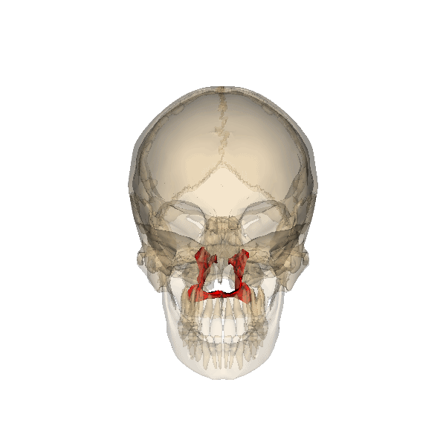
Ανατομικά στοιχεία της άνω γνάθου 5/5
“Rotation palatine bone”, από Was a bee διαθέσιμο με άδεια CC BY-SA 2.1 JP

Slide 11
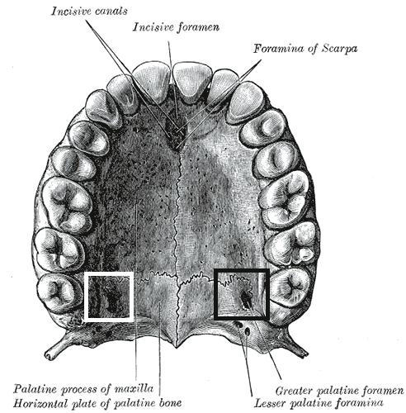
Ανατομικά στοιχεία της άνω γνάθου που χρειάζονται ιδιαίτερη προσοχή κατά την κατασκευή ολικής οδοντοστοιχίας 1/2
Ο τομικός πόρος και τα μείζονα υπερώια τρήματα
Αποτελούν εξόδους για αγγειονευρώδη δεμάτια που αρδεύουν και νευρώνουν την πρόσθια και την οπίσθια αντίστοιχα περιοχή της υπερώας. Υπερπίεση στην περιοχή δημιουργεί δυσανεξία στον ασθενή.
Τομικός
πόρος
Υπερώιο
τρήμα
“Foramen palatinum majus”, από Engusz διαθέσιμο ως κοινό κτήμα

Slide 12
Ανατομικά στοιχεία της άνω γνάθου που χρειάζονται ιδιαίτερη προσοχή κατά την κατασκευή ολικής οδοντοστοιχίας 2/2
Η υποζυγωματική ακρολοφία.
Αποτελεί την προς τη φατνιακή απόφυση συνέχεια της ζυγωματικής απόφυσης. Τριγωνικής διατομής.
Κάθε υπερέκταση ή υπερπίεση της οδοντοστοιχίας στο σημείο αυτό έχει σαν αποτέλεσμα τον τραυματισμό του λεπτού βλεννογόνου που την καλύπτει.
Υποζυγωματική
ακρολοφία
“Gray154”, από Magnus Manske διαθέσιμο ως κοινό κτήμα

Slide 13
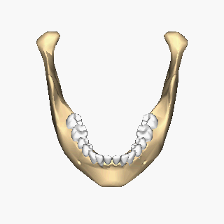
Κάτω γνάθος (Mandible)
Έχει σχήμα πετάλου. Είναι το μεγαλύτερο και ισχυρότερο από τα οστά του κρανίου.
Είναι κινητό οστό και ενώνεται αμφοτερόπλευρα με το κρανίο με τις δύο κροταφογναθικές διαρθρώσεις.
Αποτελείται από το σώμα και τον κλάδο με τις δύο αποφύσεις την κορωνοειδή και τον κόνδυλο.
Κόνδυλος (condyle)
Κορωνοειδής (coronoid process)
“Mandible close-up supeiror animation”, από Was a bee διαθέσιμο με άδεια CC BY-SA 2.1 JP
Σώμα (body)
Κλάδος
(ramus)
Αναδημιουργία από :“Apatinis žandikaulis2”, από JustinaK διαθέσιμο ως κοινό κτήμα

Slide 14
Ανατομικά στοιχεία της κάτω γνάθου
Κονδυλοειδής απόφυση (condylar process)
Κορονωειδής απόφυση (coronoid process)
Κλάδος (ramus)
Γωνία κάτω γνάθου (angle)
Σώμα (body)
Γενειακό όγκωμα (mental protuberance)
Γενειακό τρήμα (mental foramen)
Φατνιακή απόφυση (alveolar process)
Έξω λοξή γραμμή (oblique line)
Έσω λοξή γραμμή (internal oblique line)
Οπισθογόμφιο τρίγωνο (retromolar triangle)
1
2
10
11
8
9
7
6
4
(3) Κλάδος
(5) Σώμα
“Mandibule”, από Dake διαθέσιμo με άδεια CC BY-SA 2.5

Slide 15
Κάτω γνάθος (σώμα) 1/3
Έξω επιφάνεια
Έσω επιφάνεια
“Gray176”, από Pngbot διαθέσιμο ως κοινό κτήμα
“Gray177”, από Pngbot διαθέσιμο ως κοινό κτήμα
Το σώμα της κάτω γνάθου είναι αποπλατυσμένο με μεγαλύτερη διάσταση την κάθετη.
Εμφανίζει δύο χείλη, το άνω που αποτελεί την φατνιακή απόφυση και το κάτω που αποτελεί την βάση.
Εμφανίζει δύο επιφάνειες την έξω και έσω επιφάνεια.

Slide 16
Κάτω γνάθος (σώμα) 2/3
Έξω επιφάνεια του σώματος της κάτω γνάθου
Ανατομικά στοιχεία πρόσθιας περιοχής
γενειακό όγκωμα
Η περιοχή του γενείου της κάτω γνάθου σχηματίζεται από τα δύο γενειακά φύματα και το γενειακό όγκωμα.
Το γενειακό όγκωμα ευρίσκεται στη μέση γραμμή μεταξύ των δύο γενειακών φυμάτων.
Το γενειακό τρήμα ευρίσκεται πλησίον της κορυφής του ακρορριζίου του δευτέρου προγομφίου.
γενειακό τρήμα
γενειακά φύματα
“Slide2tttt”, από Anatomist90 διαθέσιμο με άδεια CC BY-SA 3.0

Slide 17
Κάτω γνάθος (σώμα) 3/3
Έσω επιφάνεια του σώματος της κάτω γνάθου Ανατομικά στοιχεία
Η γναθοϋοειδής γραμμή (mylohyoid line or ridge) είναι οστέινη ακρολοφία εκτεινόμενη προ τα κάτω και εμπρός από τον τρίτο γομφίο στα γενειακά φύματα. Εντοπίζεται στο σώμα της κάτω γνάθου.
Καταφύεται σε αυτή ο γναθοϋοειδής μυς που σχηματίζει μέρος του εδάφους του στόματος.
Η γναθοϋοειδής αύλακα (mylohyoid groove) εντοπίζεται στον κλάδο της κάτω γνάθου.
MYLOHYOID GROOVE
“Slide7oooo”, από Anatomist90 διαθέσιμο με άδεια CC BY-SA 3.0

Slide 18
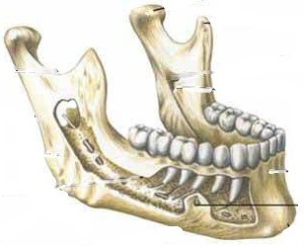
Ανατομικά στοιχεία της κάτω γνάθου που χρειάζονται ιδιαίτερη προσοχή κατά την κατασκευή ολικής οδοντοστοιχίας 1/4
Το γενειακό τρήμα που αποτελεί την έξοδο αγγείων και του γενειακού νεύρου. Με την πάροδο της ηλικίας και της οστικής απορρόφησης είναι δυνατόν να βρεθεί και στην κορυφή της φατνιακής ακρολοφίας. Πίεση στο ανατομικό αυτό σημείο επιφέρει έντονη δυσανεξία.
anthropotomy.com

Slide 19
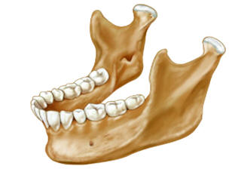
Ανατομικά στοιχεία της κάτω γνάθου που χρειάζονται ιδιαίτερη προσοχή κατά την κατασκευή ολικής οδοντοστοιχίας 2/4
Η έξω λοξή γραμμή είναι οστέινη ακρολοφία που αποτελεί την συνέχεια του προσθίου χείλους της κάτω γνάθου.
Με τη βοήθεια της έσω λοξής γραμμής σχηματίζει πίσω από τον τρίτο γομφίο το οπισθογόμφιο τρίγωνο. Σε πολύ απορροφημένες κάτω ακρολοφίες είναι ένα από τα τελευταία ανατομικά στοιχεία στήριξης της κάτω ολικής οδοντοστοιχίας.
legacy.owensboro.kctcs.edu

Slide 20
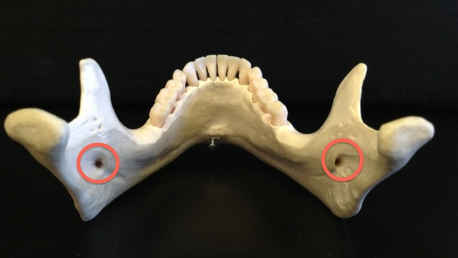
Ανατομικά στοιχεία της κάτω γνάθου που χρειάζονται ιδιαίτερη προσοχή κατά την κατασκευή ολικής οδοντοστοιχίας 3/4
internal oblique line
mylohyoid line
mandibular foramen
Η έσω λοξή γραμμή (internal oblique line) πορεύεται διαγωνίως προς τα άνω και πίσω και καταλήγει στη βυκανητική ακρολοφία.
“Mandibular foramina”, από ManfromButtonwillow διαθέσιμο με άδεια CC BY-SA 3.0

Slide 21
Ανατομικά στοιχεία της κάτω γνάθου που χρειάζονται ιδιαίτερη προσοχή κατά την κατασκευή ολικής οδοντοστοιχίας 4/4
Η έσω λοξή γραμμή ξεκίνα από την εσωτερική επιφάνεια και κοντά από το πρόσθιο χείλος του κλάδου. Αποτελεί αιχμηρή ακρολοφία και περιοχή συχνών τραυματισμών.
legacy.owensboro.kctcs.edu

Slide 22
Τέλος Ενότητας

Slide 23
Σημειώματα

Slide 24
Σημείωμα Αναφοράς
Copyright Τεχνολογικό Εκπαιδευτικό Ίδρυμα Αθήνας, Παναγιώτα Τσόλκα 2014. Παναγιώτα Τσόλκα. «Φυσιολογία Στοματογναθικού Συστήματος - Συγκλεισιολογία. Ενότητα 2: Ανατομικά στοιχεία του στοματογναθικού συστήματος (οστά)». Έκδοση: 1.0. Αθήνα 2014. Διαθέσιμο από τη δικτυακή διεύθυνση: ocp.teiath.gr.

Slide 25
Σημείωμα Αδειοδότησης
Το παρόν υλικό διατίθεται με τους όρους της άδειας χρήσης Creative Commons Αναφορά, Μη Εμπορική Χρήση Παρόμοια Διανομή 4.0 [1] ή μεταγενέστερη, Διεθνής Έκδοση. Εξαιρούνται τα αυτοτελή έργα τρίτων π.χ. φωτογραφίες, διαγράμματα κ.λ.π., τα οποία εμπεριέχονται σε αυτό. Οι όροι χρήσης των έργων τρίτων επεξηγούνται στη διαφάνεια «Επεξήγηση όρων χρήσης έργων τρίτων».
Τα έργα για τα οποία έχει ζητηθεί άδεια αναφέρονται στο «Σημείωμα Χρήσης Έργων Τρίτων».
[1] http://creativecommons.org/licenses/by-nc-sa/4.0/
Ως Μη Εμπορική ορίζεται η χρήση:
που δεν περιλαμβάνει άμεσο ή έμμεσο οικονομικό όφελος από την χρήση του έργου, για το διανομέα του έργου και αδειοδόχο
που δεν περιλαμβάνει οικονομική συναλλαγή ως προϋπόθεση για τη χρήση ή πρόσβαση στο έργο
που δεν προσπορίζει στο διανομέα του έργου και αδειοδόχο έμμεσο οικονομικό όφελος (π.χ. διαφημίσεις) από την προβολή του έργου σε διαδικτυακό τόπο
Ο δικαιούχος μπορεί να παρέχει στον αδειοδόχο ξεχωριστή άδεια να χρησιμοποιεί το έργο για εμπορική χρήση, εφόσον αυτό του ζητηθεί.

Slide 26
Επεξήγηση όρων χρήσης έργων τρίτων
©
Δεν επιτρέπεται η επαναχρησιμοποίηση του έργου, παρά μόνο εάν ζητηθεί εκ νέου άδεια από το δημιουργό.
διαθέσιμο με άδεια CC-BY
Επιτρέπεται η επαναχρησιμοποίηση του έργου και η δημιουργία παραγώγων αυτού με απλή αναφορά του δημιουργού.
διαθέσιμο με άδεια CC-BY-SA
Επιτρέπεται η επαναχρησιμοποίηση του έργου με αναφορά του δημιουργού, και διάθεση του έργου ή του παράγωγου αυτού με την ίδια άδεια.
διαθέσιμο με άδεια CC-BY-ND
Επιτρέπεται η επαναχρησιμοποίηση του έργου με αναφορά του δημιουργού.
Δεν επιτρέπεται η δημιουργία παραγώγων του έργου.
διαθέσιμο με άδεια CC-BY-NC
Επιτρέπεται η επαναχρησιμοποίηση του έργου με αναφορά του δημιουργού.
Δεν επιτρέπεται η εμπορική χρήση του έργου.
διαθέσιμο με άδεια CC-BY-NC-SA
Επιτρέπεται η επαναχρησιμοποίηση του έργου με αναφορά του δημιουργού
και διάθεση του έργου ή του παράγωγου αυτού με την ίδια άδεια.
Δεν επιτρέπεται η εμπορική χρήση του έργου.
διαθέσιμο με άδεια CC-BY-NC-ND
Επιτρέπεται η επαναχρησιμοποίηση του έργου με αναφορά του δημιουργού.
Δεν επιτρέπεται η εμπορική χρήση του έργου και η δημιουργία παραγώγων του.
διαθέσιμο με άδεια
CC0 Public Domain
Επιτρέπεται η επαναχρησιμοποίηση του έργου, η δημιουργία παραγώγων αυτού και η εμπορική του χρήση, χωρίς αναφορά του δημιουργού.
διαθέσιμο ως κοινό κτήμα
Επιτρέπεται η επαναχρησιμοποίηση του έργου, η δημιουργία παραγώγων αυτού και η εμπορική του χρήση, χωρίς αναφορά του δημιουργού.
χωρίς σήμανση
Συνήθως δεν επιτρέπεται η επαναχρησιμοποίηση του έργου.

Slide 27
Διατήρηση Σημειωμάτων
Οποιαδήποτε αναπαραγωγή ή διασκευή του υλικού θα πρέπει να συμπεριλαμβάνει:
το Σημείωμα Αναφοράς
το Σημείωμα Αδειοδότησης
τη δήλωση Διατήρησης Σημειωμάτων
το Σημείωμα Χρήσης Έργων Τρίτων (εφόσον υπάρχει)
μαζί με τους συνοδευόμενους υπερσυνδέσμους.

Slide 28
Χρηματοδότηση
Το παρόν εκπαιδευτικό υλικό έχει αναπτυχθεί στo πλαίσιo του εκπαιδευτικού έργου του διδάσκοντα.
Το έργο «Ανοικτά Ακαδημαϊκά Μαθήματα στο ΤΕΙ Αθηνών» έχει χρηματοδοτήσει μόνο την αναδιαμόρφωση του εκπαιδευτικού υλικού.
Το έργο υλοποιείται στο πλαίσιο του Επιχειρησιακού Προγράμματος «Εκπαίδευση και Δια Βίου Μάθηση» και συγχρηματοδοτείται από την Ευρωπαϊκή Ένωση (Ευρωπαϊκό Κοινωνικό Ταμείο) και από εθνικούς πόρους.

